Slide 1
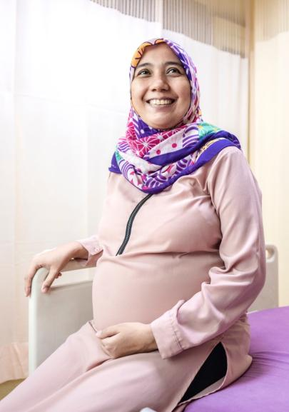
Accélérer la supplémentation en micronutriments multiples

Slide 2



Comment utiliser cette série de diapos
Faciliter le dialogue et créer le consensus
  Ces diapos aident ceux et celles qui souhaitent communiquer les preuves scientifiques et les avantages de la MMS pour les femmes enceintes et leurs bébés. Nous souhaitons fournir au présentateur de ces diapos les messages clés qu’il pourra transmettre aux décideurs ou à ceux et celles qui envisagent de piloter, de mettre en œuvre, ou d’étendre la distribution de la MMS à l’échelle national.
Personnaliser le dialogue
  Des notes sont fournies au présentateur avec chaque diapo, mais elles ne sont pas destinées à être lues mot à mot. Personnalisez et ajoutez vos propres notes pour vous adapter à votre public.
ADAPTEZ-VOUS à votre public
  Le contenu en rouge doit être personnalisé, puis remis en noir. Les diapos intitulées « Impact national et rapport coût-efficacité» doivent être adaptées aux données et statistiques de votre pays et correspondre à votre public. Certaines diapos ou sections entières peuvent être supprimées ou réorganisées. D’autres ressources figurent à la fin de cette présentation.
N’hésitez pas à nous faire part de vos commentaires ! Contactez HMHBConsortium@micronutrientforum.org si vous avez des questions ou besoin d’aide supplémentaire.
Notes:
Veuillez lire les instructions figurant sur cette diapo pour savoir comment utiliser et personnaliser cette présentation. Puis, supprimez cette diapo avant de commencer votre présentation.

Slide 3




Public pour cette série de diapos
ACTEURs et professionnels de santé publique
  Sections suggérées : A-E
Cette présentation propose une vue d’ensemble de la nutrition maternelle et les preuves scientifiques sur la supplémentation en micronutriments multiples (MMS). Elle fournit des messages clés et des diapos qui peuvent être adaptés au contexte spécifique de chaque pays pour soutenir l’introduction, le pilotage et le déploiement de la MMS.
Vous pouvez inclure (ou supprimer) certaines sections de cette présentation. Les sections suggérées pour chaque public sont incluses à gauche. Voir les descriptions des sections à la diapo 5.
Responsables nationaux de la santé et ONG
  Sections suggérées : A-E
Recherche et Université
  Sections suggérées : B-D
Prestataires et distributeurs locaux
  Section suggérée : B
Notes:
Veuillez lire les instructions figurant sur cette diapo pour savoir comment utiliser et personnaliser cette présentation. Puis, supprimez cette diapo avant de commencer votre présentation.

Slide 4
Objectifs / Agenda
MODÈLE à adapter. Supprimez cet encart une fois mis à jour.
Diapo facultative pour ajouter l’ordre du jour et/ou les objectifs de la réunion
Notes:
Cette diapo est un espace réservé à l’accueil et à l’introduction du présentateur. Ajoutez ici un aperçu des objectifs et/ou de l’ordre du jour de la réunion.

Slide 5
Sections
A. Grossesse et nutrition
Diapos 6 à 18
B. Ampleur mondiale du problème de la malnutrition maternelle
Diapos 19 à 24
C. Preuves scientifiques sur la supplémentation en micronutriments multiples
Diapos 25 à 37
D. Impact national et rapport coût-efficacité
Diapos 38 à 45
E. Mise en œuvre et déploiement
de la supplémentation en micronutriments multiples
Diapos 46 à 61
Notes:
Le présentateur peut exposer chaque section ou passer directement à la ou aux sections pertinentes pour le public.

Slide 6
Ampleur mondiale du problème de la malnutrition maternelle
Notes:
Section B
Points de discussion du présentateur :
Dans cette section, nous expliquerons :
L’ampleur du problème de la malnutrition maternelle à l’échelle mondiale, à savoir le nombre de femmes et d’enfants qui sont concernés.
Comment les conséquences nous affectent tous.
Pourquoi un engagement mondial pour lutter contre la malnutrition maternelle est si important.

Slide 7




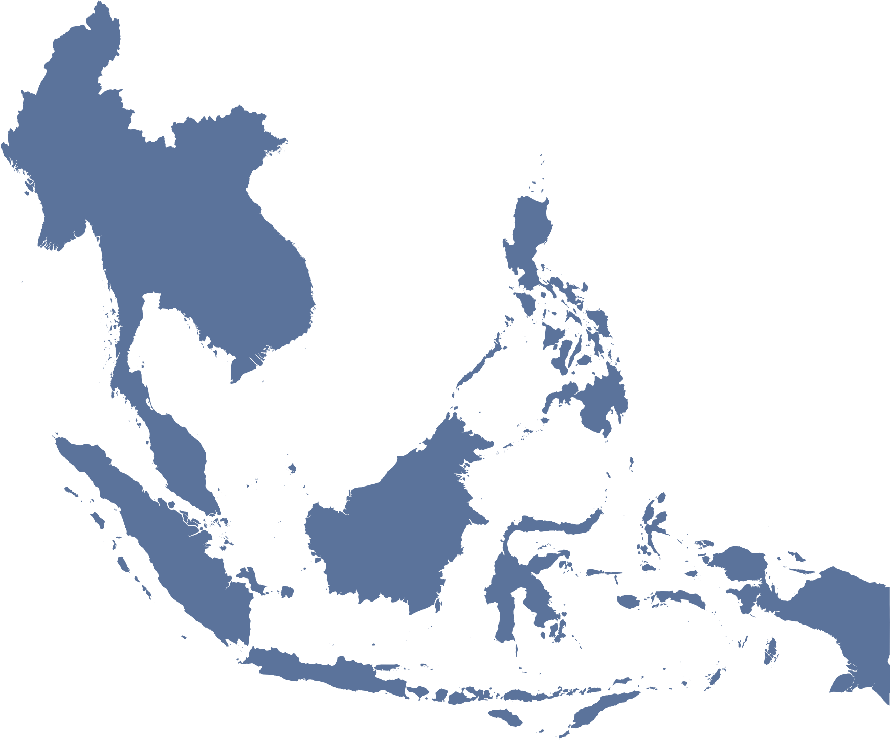
À l’échelle mondiale, de nombreuses femmes n’ont pas accès à une alimentation nutritive...
170 millions de femmes en âge de procréer, à savoir 1 sur 10, sont en sous-poids.
570 millions de femmes en âge de procréer, à savoir 1 sur 3, souffrent d’anémie.
En Asie du Sud/Sud-Est,
le retard de croissance
(ou petite taille) touche
35 % des femmes.
Sources : Site des Indicateurs de l’Observatoire mondial de la santé de l’OMS (« In English »)
Dalmiya et al, 2022. Conseils en matière de programmes de l’UNICEF Prévention de la malnutrition chez les femmes avant et pendant la grossesse et l’allaitement. (« In English ») Fonds des Nations Unies pour l’enfance
Bourassa et al. 2019. Examen des preuves concernant l’utilisation de la supplémentation prénatale en micronutriments multiples dans les pays à revenu faible et intermédiaire (« In English »). Annales de la New York Academy of Sciences.
Notes:
Points de discussion du présentateur :
La malnutrition maternelle présente trois grands indicateurs :
1) Faible indice de masse corporelle (BMI) : Les femmes enceintes en sous-poids courent un plus grand risque d’accouchement avant terme.
2) Anémie : Les enfants de mères anémiques sont plus susceptibles de naître trop tôt ou trop petits et présentent un risque accru de décès.
3) Le retard de croissance (petite taille) est un indicateur de malnutrition, qui entraîne de graves risques pour la santé des femmes et augmente le risque que leur enfant naisse trop petit pour son âge gestationnel.
Rappelez-vous qu’une femme peut être obèse et être tout de même dénutrie.

Slide 8




...et elles n’ont pas accès à des services de santé et nutrition de qualité
Seules 38 % des femmes reçoivent plus de 90 comprimés de fer et d’acide folique pendant leur grossesse.
Seules 59 % des femmes enceintes font 4 visites de soins prénatals. Depuis 2016, l’OMS recommande 8 visites de soins prénatals, ce qui accroît davantage l’écart existant.
Chaque année, 20 millions de bébés souffrent d’insuffisance pondérale à la naissance, signe précoce d’une mauvaise nutrition maternelle et fœtale.
En raison du COVID-19, l’accès à une alimentation et à des prestations de qualité diminue, entraînant le pire scénario.
Sources : Dalmiya et al, 2022. Conseils en matière de programmes de l’UNICEF Prévention de la malnutrition chez les femmes avant et pendant la grossesse et l’allaitement. (« In English ») Fonds des Nations Unies pour l’enfance
Osendarp et al. 2021. La crise du COVID-19 va exacerber la sous-nutrition maternelle et infantile et la mortalité infantile dans les pays à revenu faible et intermédiaire (« In English »). Nat Food.
Notes:
Points de discussion du présentateur :
Au niveau mondial, de nombreuses femmes en âge de procréer n’ont pas accès à une alimentation saine ni à des services de nutrition de qualité.
La pandémie de COVID-19 a déjà aggravé ce manque d’accès. Le Consortium « Standing Together for Nutrition » prévoit que la malnutrition pourrait atteindre les niveaux estimés les plus « pessimistes », avec encore plus de :
4,8 millions de femmes souffrant d’anémie.
283 000 décès d’enfants au cours des 3 prochaines années (250 décès d’enfants par jour)
13,6 millions d’enfants décharnés présentant des risques élevés de décès
3,6 millions d’enfants souffrant de handicaps physiques et cognitifs à vie en raison d’une atrophie

Slide 9



Une mauvaise nutrition maternelle a des conséquences désastreuses pour les communautés et au niveau mondial.
  Les conséquences économiques d’une mauvaise alimentation peuvent affecter un individu pendant plus de 30 ans et sa famille pendant des générations.
  Une bonne nutrition est liée à l’amélioration des résultats scolaires et à l’augmentation de la productivité. Résultat : des avantages économiques à long terme à l’échelle individuelle, nationale et mondiale.
  En investissant dans la nutrition, les gains économiques pour la société pourraient atteindre 5 700 milliards de dollars par an d’ici à 2030.
Source : Halim et al, 2015. Les conséquences économiques d’une sélection d’interventions en matière de nutrition maternelle et infantile dans les pays à revenu faible et intermédiaire : un examen systématique de la documentation récente, 2000-2013 (« In English »). BMC Women’s Health.
Notes:
Points de discussion du présentateur :
Une mauvaise alimentation pendant la petite enfance et l’enfance entraîne des difficultés économiques pour l’individu pendant plus de 30 ans et sur plusieurs générations.
L’inverse est également vrai : une bonne alimentation est liée à une meilleure cognition et entraîne de meilleurs résultats scolaires et une productivité accrue.
Résultat : une bonne alimentation engendre des avantages économiques à long terme à l’échelle individuelle, nationale et mondiale.
En investissant dans la nutrition, les gains économiques pour la société pourraient atteindre 5 700 milliards de dollars par an d’ici à 2030.

Slide 10
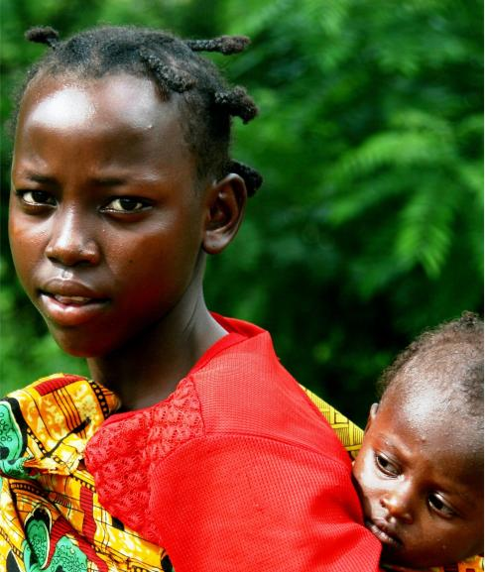
Il est possible de résoudre la malnutrition maternelle en investissant dans les femmes et en proposant un ensemble d’interventions nutritionnelles maternelles basées sur des preuves scientifiques.
Notes:
Points de discussion du présentateur :
Tout le monde s’accorde à dire que nous devons nous attaquer d’urgence à la malnutrition et à la faim. Cet objectif est possible à atteindre tant que nous investissons dans un ensemble d’interventions de nutrition maternelle basées sur les preuves scientifiques et que nous les mettons en œuvre pour améliorer la santé et le bien-être des femmes et réduire la mortalité maternelle, néonatale et infantile.
- ci-dessous vous trouvez un rappel des objectifs mondials sur la nutrition-
Objectifs de développement durable des Nations unies pour 2030 : L’engagement mondial de lutter contre la dénutrition et la faim d’ici 2030 fait partie des objectifs de développement durable (ODD) des Nations unies.
Objectifs de l’Assemblée mondiale de la santé (AMS) pour 2025 : L’AMS a approuvé un plan sur la nutrition de la mère, du nourrisson et du jeune enfant, qui spécifie un ensemble de six objectifs mondiaux en matière de nutrition qui, d’ici 2025, visent à :
atteindre une réduction de 40 % du nombre d’enfants de moins de 5 ans souffrant d’un retard de croissance ;
atteindre une réduction de 50 % de l’anémie chez les femmes en âge de procréer ;
atteindre une réduction de 30 % de l’insuffisance pondérale à la naissance ;
veiller à ce que l’obésité infantile n’augmente pas ;
augmenter le taux d’allaitement exclusif au cours des 6 premiers mois jusqu’à au moins 50 % ;
réduire et stabiliser les pertes de poids chez les enfants à moins de 5 %.
https://www.who.int/publications/i/item/WHO-NMH-NHD-14.2

Slide 11
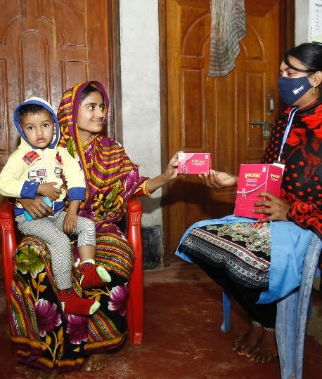
Les suppléments de micronutriments multiples, communément appelés multivitamines prénatales, sont l’une des interventions nutritionnelles les plus efficaces pour améliorer les résultats en matière de santé maternelle et à la naissance
Notes:
Points de discussion du présentateur :
La supplémentation en micronutriments multiples (MMS) doit être au cœur de cet ensemble, car il s’agit d’une intervention efficace, sûre, abordable et avec un très bon rapport coût-efficacité, pour les femmes dénutries ayant une alimentation inadéquate.
Dans la section suivante, nous allons passer en revue les preuves scientifiques qui expliquent pourquoi la MMS est une intervention aussi essentielle.

Slide 12
Étapes suivantes
MODÈLE à adapter. Supprimer cet encart une fois mis à jour.
Diapo facultative pour ajouter l’étape suivante ou les principales leçons tirées

Slide 13
Rester en contact
MODÈLE à adapter. Supprimer cet encart une fois mis à jour.
Diapo facultative pour ajouter l’URL du site, les identifiants sociaux et/ou l’adresse e-mail

Slide 14
Principales publications
Bloem et al, 2007. Preventing and controlling micronutrient deficiencies in populations affected by an emergency. WHO, WFP, UNICEF.
Smith et al, 2017. Modifiers of the effect of maternal multiple micronutrient supplementation on stillbirth, birth outcomes, and infant mortality: a meta-analysis of individual patient data from 17 randomised trials in low-income and middle-income countries. Lancet Global Health.
Prado et al, 2017. Maternal multiple micronutrient supplementation and other biomedical and socio environmental influences on children’s cognition at age 9-12 years in Indonesia: follow up of the SUMMIT randomised trial.
WHO antenatal care recommendations for a positive pregnancy experience. July 2020. Nutritional interventions update: multiple micronutrient supplements during pregnancy. World Health Organization.
Perumal et al. July 2021. Impact of scaling up prenatal nutrition interventions on human capital outcomes in low-and middle-income countries: a modeling analysis. American Journal of Clinical Nutrition.
May 2020. Use of MMS for maternal nutrition and birth outcomes during COVID-19. MMS TAG.
Dalmiya et al. January 2022. Maternal Nutrition: Prevention of malnutrition in women before and during pregnancy and while breastfeeding. UNICEF.
Gomes et al, 2022. Multiple micronutrient supplements vs iron-folic acid supplements and maternal anemia outcomes: an iron dose analysis. Ann. N.Y. Acad. Sci.
Gomes et al, 2022. Effect of multiple micronutrient supplements vs iron and folic acid supplements on neonatal mortality: a reanalysis by iron dose. Public Health Nutr.

Slide 15
Ressources Healthy Mothers Healthy Babies
HMHB Knowledge Hub
HMHB Knowledge Bytes
HMHB MMS Interactive World Map
HMHB FAQ and Advocacy Brief on the Inclusion of MMS on the Essential Medicine List
HMHB Launch Video
HMHB Commitment-making Guide for Nutrition for Growth
Watch the HMHB Powering Women, Promising Futures Nutrition for Growth side event
Maternal Nutrition in Focus: HMHB at FIGO 2021 World Conference
Join us! Visit www.hmhbconsortium.org to become a member.

Slide 16
Visitez
HMHBconsortium.org
Contactez-nous
HMHB@micronutrientforum.org
Suivez-nous
@hmhbconsortium
Notes:
Cette présentation a été préparée par le Consortium Healthy Mothers Healthy Babies.
Nous avons pour objectif, qu'en 2030, dans des contextes à forte charge de morbidité, 75 millions de femmes enceintes et leurs nouveau-nés aient accès à une MMS de haute qualité. sûre et abordable.
Pour en savoir plus, consultez notre site web, suivez-nous sur les réseaux sociaux et contactez-nous à cette adresse e-mail.

